Slide 1
ФОТООТЧЕТ Продуктивная деятельность детей по лексическим темам
старшая группа компенсирующей направленности №8
воспитатель Нолеваева Э.Г.
учитель-логопед Ульянова Ж.Б.

Slide 2
Актуальность
Наряду с решением основных задач на занятиях изобразительной деятельностью успешно осуществляется и развитие речи детей :
Знакомство с новыми словами;
Понимание, различение и употребление слова в активной речи.
В продуктивной деятельности значительно быстрее формируется восприятие и осознание речи, поскольку она приобретает практическую направленность, а проблемные ситуации способствуют речевой активности. Ребенок опирается одновременно на несколько анализаторов (зрение, слух, тактильное ощущение), что также положительно влияет на речь. А слово помогает осмыслить процесс изображения.

Slide 3
Цель
Формирование творческой, креативной личности.

Slide 4
Задачи
Раскрывать потенциальные творческие способности детей с ТНР;
Развивать эстетическое восприятие мира;
Совершенствовать мелкую моторику;
Активизировать лексический и грамматический строй речи;
Привлекать детей к работе с различными материалами и техниками исполнения;
Воспитывать навыки коммуникативности, сотрудничества, самооценки и самостоятельности.

Slide 5
Деревья Овощи

Slide 6
Фрукты Грибы

Slide 7
Одежда Обувь

Slide 8
Посуда

Slide 9
Птицы Домашние животные

Slide 10
Новый год Транспорт

Slide 11
Мебель Ателье

Slide 12
Наша Армия Мамин день

Slide 13
Весна Рыбы

Slide 14
Космос Наш город

Slide 15
Откуда хлеб пришел Праздник Победы

Slide 16
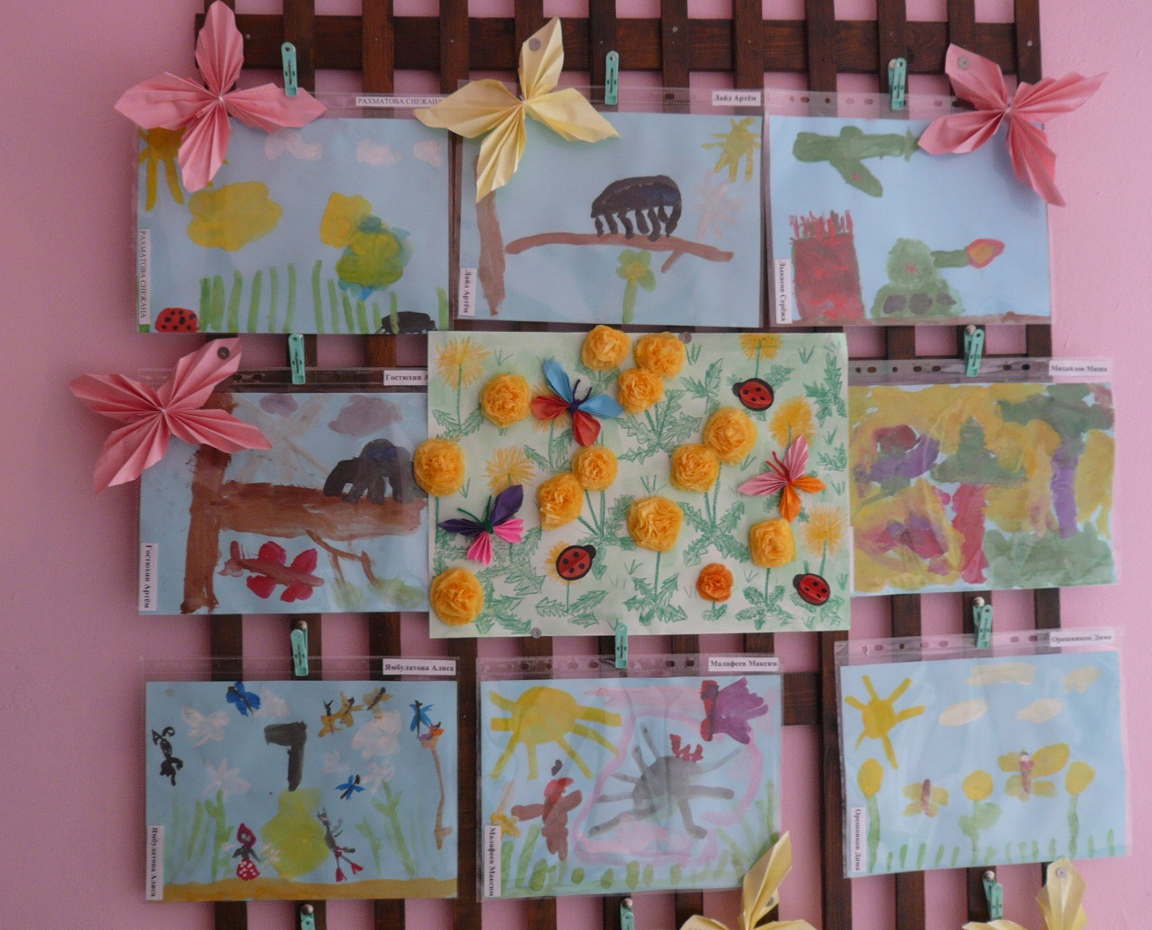
Насекомые. Цветы. Лето.

Slide 17
Мы старались.

